Slide 1


Censo Nacional de Procuración de Justicia Estatal 2017
Presentación de resultados generales
27 de octubre de 2017
*Actualización: 16 de enero de 2018
Notes:
V

Slide 2
Aspectos metodológicos y conceptuales

Slide 3




Objetivo general
El objetivo general del Censo Nacional de Procuración de Justicia Estatal 2017 es el siguiente:
Generar información estadística y geográfica de la
Gestión
de las Procuradurías Generales de Justicia y/o Fiscalías Generales de cada Entidad Federativa
Desempeño
específicamente en las funciones de
Gobierno
Procuración de justicia
Justicia para adolescentes
Justicia alternativa
Con la finalidad que dicha información se vincule con el quehacer gubernamental dentro del proceso de diseño, implementación, monitoreo y evaluación de las políticas públicas de alcance nacional en los referidos temas de interés nacional.

Slide 4
Aspectos metodológicos
El Censo Nacional de Procuración de Justicia Estatal 2017 presenta los siguientes aspectos metodológicos:
Cobertura geográfica:
Nacional / Desglose por Entidad Federativa
Cobertura temporal:
2016 y 2017*
Periodicidad:
Anual
Población objetivo:
Gobierno (ámbito estatal)
Unidad de análisis:
Procuradurías Generales de Justicia y/o Fiscalías Generales de cada Entidad Federativa
Periodo de levantamiento:
Del 07 de febrero al 08 de septiembre de 2017
Publicación de resultados:
27 de octubre de 2017
* Sólo para las preguntas que solicitan datos al momento de la aplicación del cuestionario

Slide 5
Instrumento de captación
El instrumento de captación del Censo Nacional de Procuración de Justicia Estatal 2017 se compone de la siguiente manera:
Módulo 1
Estructura Organizacional y Recursos
Módulo 2
Procuración de Justicia
Módulo 3
Justicia para Adolescentes
Módulo 4
Justicia Alternativa
Estructura organizacional.
Recursos humanos, presupuestales y materiales.
Agencias del Ministerio Público.
Infraestructura para el ejercicio de la función.
Ejercicio de funciones específicas.
Servicios periciales y/o servicio médico forense.
Centros de justicia para las mujeres o centros especializados para la atención de las mujeres.
Implementación del Sistema Penal Acusatorio.
Denuncias y querellas.
Actas circunstanciadas.
Ingresos / aperturas durante el año.
Conclusiones durante el año.
Cierres durante el año.
Existencias al cierre del año.
Órdenes de aprehensión.
Vehículos robados y recuperados.
Exploración específica del delito de narcomenudeo en averiguaciones previas iniciadas y/o carpetas de investigación abiertas durante el año.
Medidas cautelares.
Exploración específica de características de presuntos delitos seleccionados.
Denuncias y querellas.
Ingresos / aperturas durante el año.
Conclusiones durante el año.
Cierres durante el año.
Existencias al cierre del año.
Órdenes de detención.
Exploración especifica de la conducta antisocial de narcomenudeo en averiguaciones previas iniciadas y/o investigaciones abiertas durante el año.
Exploración específica de características de presuntas conductas antisociales seleccionadas.
Operación de la justicia alternativa y/o mecanismos alternativos de solución de controversias.
Estructura organizacional y recursos humanos.
Recursos presupuestales.
Recursos materiales.
Justicia alternativa y/o mecanismos alternativos de solución de controversias.

Slide 6
Resultados generales

Slide 7
Módulo 1. Estructura organizacional y recursos

Slide 8










Estructura organizacional
Al cierre de 2016, la estructura orgánica de las Procuradurías Generales de Justicia y/o Fiscalías Generales se conformó por mil 386 unidades administrativas y 3 mil 989 Agencias del Ministerio Público, siendo las más frecuentes las siguientes:
Unidades administrativas por función
Agencias del Ministerio Público
Averiguaciones Previas/ Carpetas de Investigación
16.7%
48.0%
Agencia Mixta o General
Fiscalía Especial
8.6%
Agencia Especializada en Justicia Alternativa
3.7%
Policía Ministerial
Agencia Especializada en Robos
6.3%
3.6%
Agencia Especializada en Homicidios
Servicios Periciales
6.1%
3.2%
Oficialía Mayor o Administración
5.8%
Agencia Especializada en Atención de Adolescentes
3.2%
Dichas unidades administrativas conforman 43.6% del total
Dichas Agencias conforman 61.7% del total

Slide 9




Recursos humanos (Procuradurías Generales de Justicia o Fiscalías Generales)
Al cierre de 2016, el total de personal en las Procuradurías Generales de Justicia y/o Fiscalías Generales fue de 96 mil 406 servidores públicos, presentando la siguiente desagregación por edad, nivel de escolaridad y función:
Edad
Escolaridad
Función
Doctorado
59.4%
fueron hombres
Maestría
Otro*
Menos de 30 años
Policía Ministerial
19.5%
30 a 39 años
Averiguaciones Previas/
Carpetas de Investigación
16.0%
40 a 49 años
50 a 59 años
Servicios Periciales
7.8%
60 años o más
Subprocuraduría Regional
7.3%
Preparatoria **
Licenciatura
Investigación y/o inteligencia
6.7%
* Incluye las opciones: ninguno, preescolar o primaria, y secundaria
** Preparatoria y/o carrera técnica o comercial
Estas 5 funciones representan 57.3% del total

Slide 10
Recursos humanos (Agencias del Ministerio Público)
Al cierre de 2016, el total de personal en las Agencias del Ministerio Público fue de 39 mil 899 servidores públicos, presentando la siguiente distribución por edad, nivel de escolaridad y cargo:
Edad
Escolaridad
Cargo
Doctorado
56.2%
fueron hombres
Maestría
Otro*
Menos de 30 años
Policías Ministeriales
26.6%
30 a 39 años
Personal administrativo
y de apoyo
20.5%
40 a 49 años
50 a 59 años
Agentes
19.7%
60 años o más
Secretarios
17.2%
Preparatoria **
Licenciatura
Fiscales
6.1%
* Incluye las opciones: ninguno, preescolar o primaria, y secundaria
** Preparatoria y/o carrera técnica o comercial
Estos 5 cargos representan 90.1% del total

Slide 11





Presupuesto ejercido
Durante el año 2016, el presupuesto ejercido por las Procuradurías Generales de Justicia y/o Fiscalías Generales fue de 34 mil 914 millones 155 mil 520 pesos. A continuación se muestra la distribución del mismo por capítulo de gasto:
Capitulo 1000
Capitulo 3000
Otros*
Capitulo 2000
Capitulo 5000
65.2%
15.9%
3.2%
12.0%
3.7%
Servicios Personales
Servicios generales
Otros*
Materiales y Suministros
Bienes muebles**
* Incluye los capítulos 4000 (0.6%) , 6000 (1.7%), 7000 (0.5%), y 8000 (0.3%). El capítulo 9000 no presentó porcentaje del gasto
** Bienes muebles, inmuebles e intangibles
$34,914,155,520
Presupuesto total ejercido

Slide 12





Aparatos telefónicos y computadoras
Al cierre de 2016 se reportaron 22 mil 312 aparatos telefónicos y 70 mil 117 equipos de cómputo en las Procuradurías Generales de Justicia y/o Fiscalías Generales, presentando la distribución siguiente:
7.1%
92.9%
9.8%
90.2%
Aparatos telefónicos móviles
Aparatos telefónicos
fijos
Computadoras
portátiles
Computadoras de escritorio
22,312
70,117
23.1 por cada 100 servidores públicos
72.7 por cada 100 servidores públicos

Slide 13
Llamadas de emergencia
Durante el año 2016 las Procuradurías Generales de Justicia y/o Fiscalías Generales recibieron un total de 14 millones 984 mil 171 llamadas en los sistemas de captación de denuncias. Del total, 10.9% fueron llamadas efectivas, 82.0% llamadas no efectivas y 7.1% a otro tipo de llamadas:
Llamadas
recibidas
Otros
sistemas
1,078,573
Sistema 089
290,075
1.
Sistema 066
13,615,523
Llamas efectivas (que implicaron un proceso de atención).
Llamas no efectivas (falsas, incompletas, u otra similar).
Otra

Slide 14
Módulo 2 y 3.
Procuración de Justicia

Slide 15

Expedientes abiertos e iniciados
Durante 2016 se iniciaron y/o abrieron 1 millón 640 mil 433 averiguaciones previas y carpetas de investigación y/o investigaciones en las Agencias del Ministerio Público del Fuero Común. Del total, 16.3% corresponde a averiguaciones previas iniciadas, mientras que 83.7% corresponde a carpetas de investigación y/o investigaciones abiertas:
Adolescentes
Adultos
Adultos
Averiguaciones previas
Carpetas de investigación
Adolescentes
Averiguaciones previas
Carpetas de investigación
NOTA: el estado de Colima no presentó información para el módulo de justicia para adolescentes

Slide 16




Expedientes conocidos
Al cierre de 2016, las Procuradurías Generales de Justicia y/o Fiscalías Generales de las Entidades Federativas reportaron el siguiente flujo de expedientes conocidos:
De los expedientes abiertos…
1,004,141
Sistema Acusatorio Oral
83.7%
1,640,433
Sistema Tradicional
16.3%
929,064
175,482
97.8%
979,865
Adultos
2.2%
Adolescentes
NOTA: el estado de Colima no presentó información para el módulo de justicia para adolescentes
Notes:
Pregunta 18.1 m4
Graf 1.- Abiertos, concluidos y en trámite
Graf 2.- Por materia

Slide 17
Presuntos delitos y conductas antisociales (registrados en expedientes abiertos e iniciados)
Durante 2016 se reportaron 1 millón 622 mil 304 presuntos delitos y 36 mil 260 conductas antisociales registradas en expedientes abiertos e iniciados por las Procuradurías Generales de Justicia y/o Fiscalías Generales. A continuación se presentan los más frecuentes:
2.2%
Conductas antisociales
Presuntos delitos registrados en expedientes abiertos
Conductas antisociales registrados en expedientes abiertos
Robo
36.3%
Robo
23.8%
Lesiones
10.9%
Lesiones
15.4%
1,658,564
Delitos y conductas antisociales
Violencia familiar
9.4%
Violencia familiar
14.2%
Daño a la propiedad
7.1%
Narcomenudeo
6.8%
Amenazas
4.6%
Daño a la propiedad
6.2%
97.8%
Delitos
Resto de delitos del FC
31.7%
Resto de delitos del FC
33.5%
En el resto de delitos del Fuero Común se incluyen los delitos no especificados, mismos que corresponden al 0.9% del total.
En el resto de conductas antisociales del Fuero Común se incluyen las no especificadas, mismas que corresponden al 0.1% del total.
NOTA: el estado de Colima no presentó información para el módulo de justicia para adolescentes
Notes:
Pregunta 18.1 m4
Graf 1.- Abiertos, concluidos y en trámite
Graf 2.- Por materia

Slide 18

Exploración específica al delito de narcomenudeo
Durante 2016 se registró un total de 33 mil 689 presuntos delitos y conductas antisociales de Narcomenudeo en los expedientes abiertos e iniciados, presentando la siguiente distribución por modalidad y tipo de narcótico:
Adolescentes
Adultos
60.4%
No especificado: 14.9%
11.0%
7.0%
6.1%
0.5%
31.5%
Cannabis Sativa, Indica
o Mariguana
12.8%
Metanfetamina
9.5%
Cocaína
1.9%
Diacetilmorfina o Heroína
0.8%
Otros narcóticos*
* Incluye:
MDA, Metilendioxianfetamina;
MDA, dl-34-metilendioxi-n-dimetilfeniletilamina;
Opio; y
Lisergida (LSD).
No especificado: 43.6%
NOTA: el estado de Colima no presentó información para el módulo de justicia para adolescentes

Slide 19
Módulo 4. Justicia Alternativa

Slide 20
Justicia alternativa
A nivel nacional, por cada expediente abierto por los órganos, centros o unidades especializadas en el Sistema de Justicia Alternativa y/o Mecanismos Alternativos de Solución de Controversias durante 2016, se abrieron y/o iniciaron 7.5 expedientes en las Agencias del Ministerio Público de las Entidades Federativas, presentando el siguiente comportamiento por materia:
+
uso de Justicia Alternativa
-
uso de Justicia Alternativa
Promedio: 7.5
NOTA: La información de Hidalgo es preliminar para los módulos de procuración de justicia y justicia para adolescentes, mientras que Colima no presenta información para el módulo de justicia para adolescentes.

Slide 21
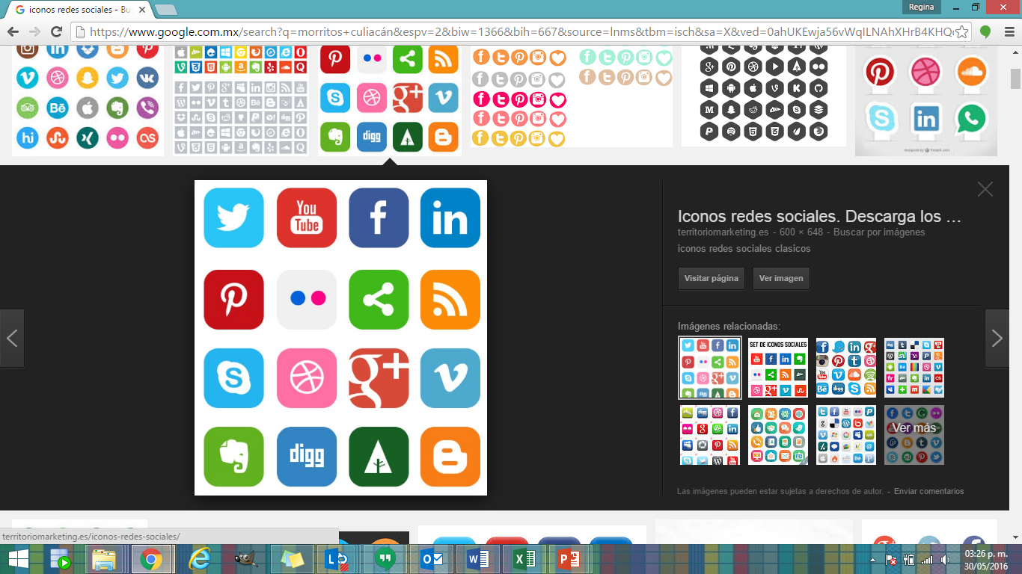

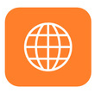

¡Gracias!
Conociendo México
INEGI Informa
01 800 111 46 34
@INEGI_INFORMA
www.inegi.org.mx
atencion.usuarios@inegi.org.mx

